Slide 1




TECNOLÓGICO NACIONAL DE MÉXICO
INSTITUTO TECNOLÓGICO DE FRONTERA COMALAPA
Alumno:
Jhony Benjamín Gómez Zacarías
Docente:
Francisco Javier Mingo Velázquez
Materia:
Simulación
Carrera:
Ingeniería en sistemas
Semestre: 05 Numero de control: 241260006
Fecha:
29/09/2026

Slide 2
Introducción
En esta presentación se describen y analizan los ejercicios prácticos de la Unidad 4 sobre Lenguajes de Simulación y Validación. A través del desarrollo de programas en Java, Python y R, se aborda el comportamiento de tres escenarios fundamentales: sistemas de líneas de espera, gestión de inventarios y procesos de validación estadística (paramétrica y no paramétrica). El objetivo es mostrar tanto el código base de cada modelo como su representación visual mediante interfaces gráficas y reportes de datos.

Slide 3
Justificación
a simulación de procesos es una herramienta clave en la ingeniería para predecir, analizar y optimizar el comportamiento de sistemas reales sin necesidad de asumir los costos o riesgos de llevarlos a cabo en la práctica. Desarrollar estas soluciones en lenguajes como Java, Python y R nos permite comparar distintas tecnologías de programación, evaluar el uso de componentes gráficos e interpretar los resultados obtenidos. Además, la aplicación de pruebas de validación garantiza que los datos generados por los simuladores sean confiables y apegados a la realidad.

Slide 4
Ejercicio 1: Líneas de Espera
En este programa se implementó la simulación de una cola de atención con modelo M/M/1. Se programó la lógica en la clase LineasEspera para calcular los tiempos entre llegadas de los clientes y los tiempos de servicio usando fórmulas exponenciales, registrando el tiempo que cada persona pasa esperando en la fila antes de ser atendida.

Slide 5
Al presionar el botón, la pantalla calcula los tiempos promedio y genera una gráfica de barras que muestra de forma clara cuánto esperó cada cliente. Esto sirve en la vida real para saber cuántas cajas o ventanillas abrir y no saturar el servicio.
La interfaz gráfica se diseñó para ingresar la tasa de llegada de clientes, la velocidad de atención y el total de personas a simular.

Slide 6
Ejercicio 2: Inventario
Para este ejercicio se programó una simulación de control de stock en un almacén dentro de la clase Inventario. El sistema simula las ventas diarias de forma aleatoria y monitorea cuando el inventario cae por debajo del punto de reorden para lanzar un pedido automáticamente, contemplando los días que tarda el proveedor en entregar.

Slide 7
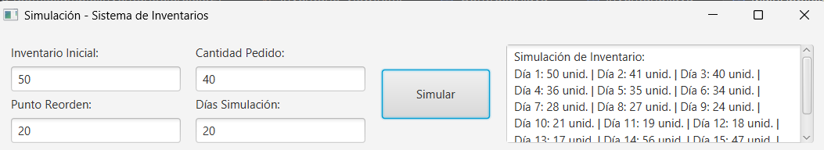
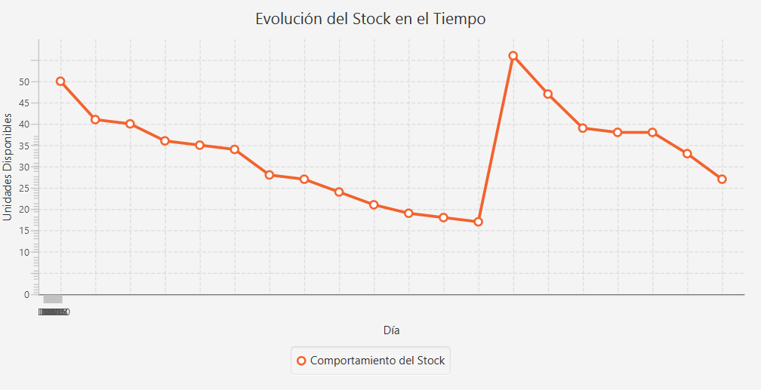
En la interfaz organizamos los campos de entrada en la parte superior para definir el stock inicial, el reorden y los días a simular.
En la parte inferior se integró una gráfica de líneas (LineChart) que muestra cómo sube y baja el inventario con el paso del tiempo. Esto ayuda a cualquier empresa a evitar quedarse sin mercancía sin tener exceso de bodega.

Slide 8
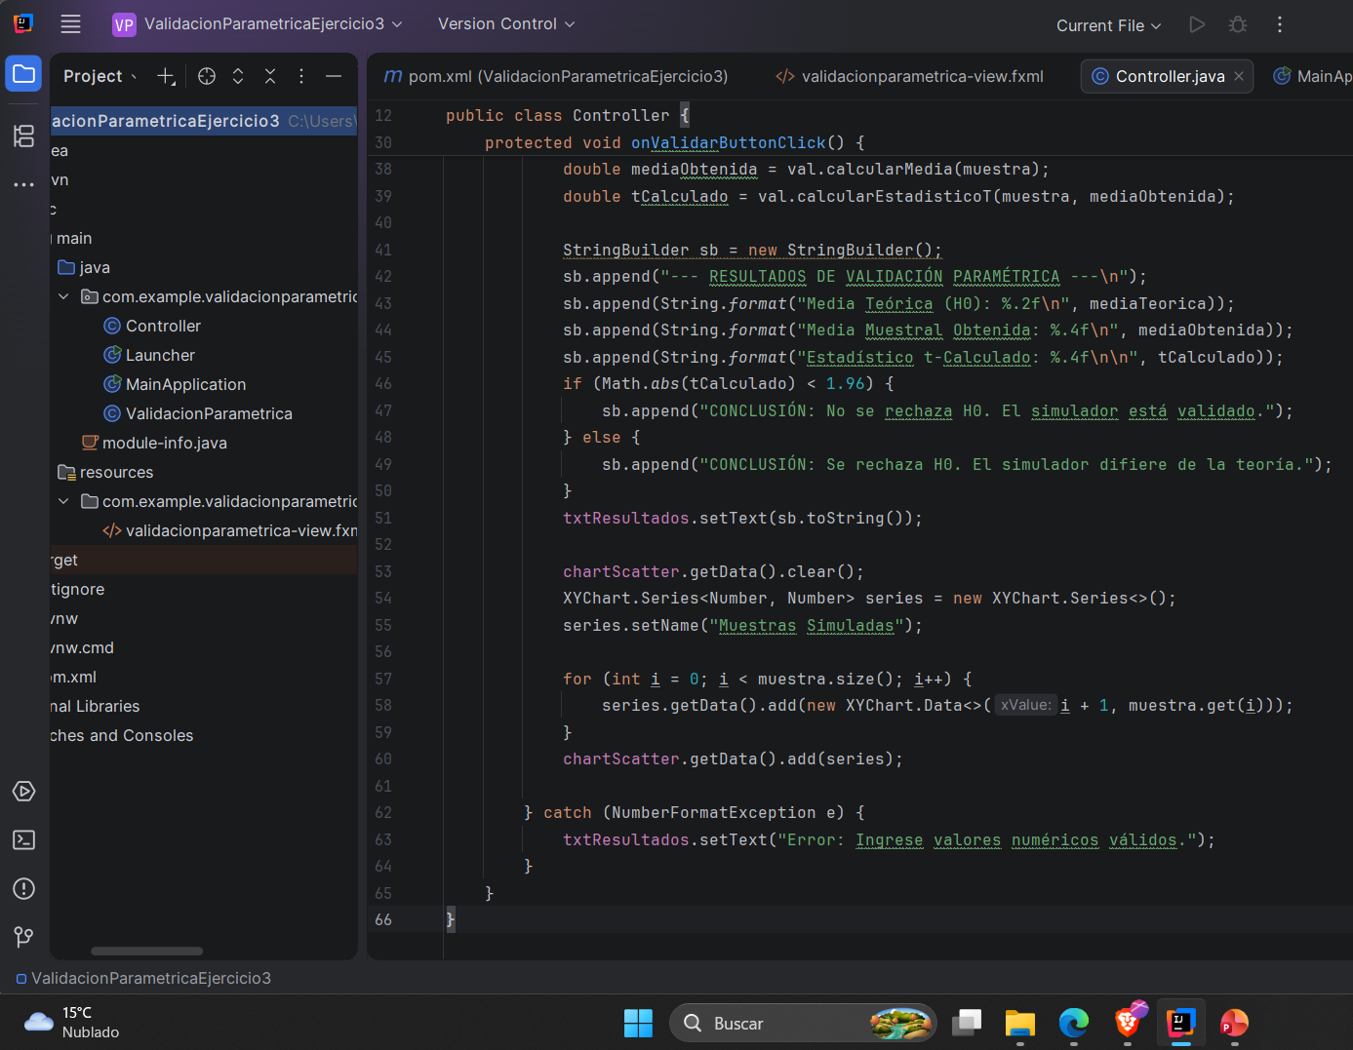
Ejercicios 3: Validación Paramétrica
Aquí se desarrolló un módulo de validación estadística en Java. La clase ValidacionParametrica genera datos simulados con distribución normal y aplica la fórmula de la prueba t de Student para comparar la media de los datos generados contra una media teórica esperada, determinando formalmente si el simulador es confiable.

Slide 9
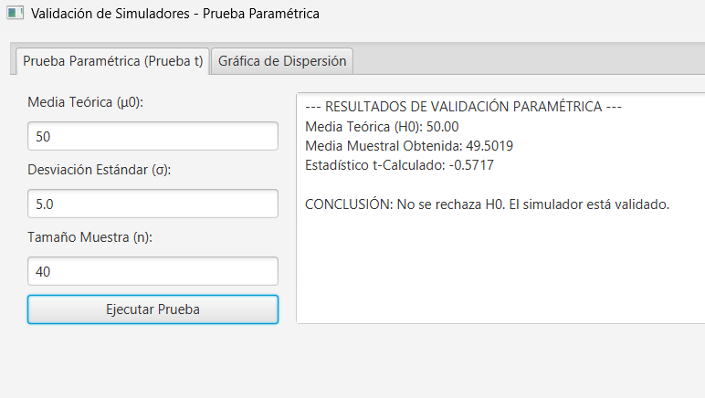
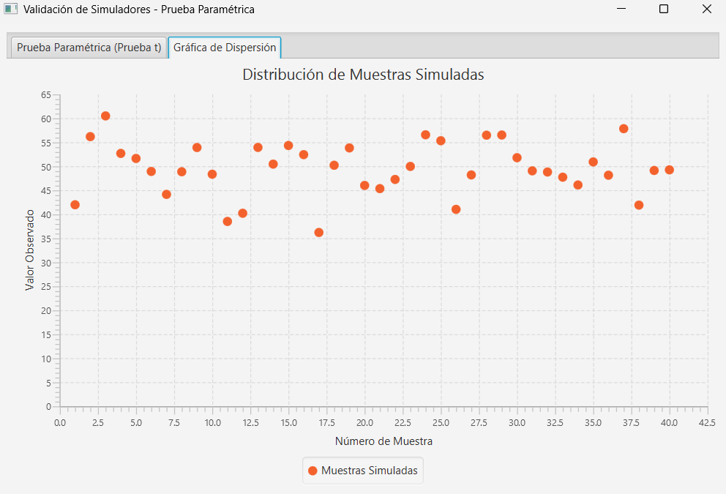
En Scene Builder usamos un diseño basado en pestañas (TabPane). La primera pestaña muestra los controles y el dictamen final sobre si el simulador pasa o no la prueba.
La segunda pestaña despliega una gráfica de dispersión (ScatterChart) donde se aprecian las muestras alrededor del valor esperado. Esta prueba es clave para comprobar que la simulación no está inventando datos fuera de la realidad.

Slide 10
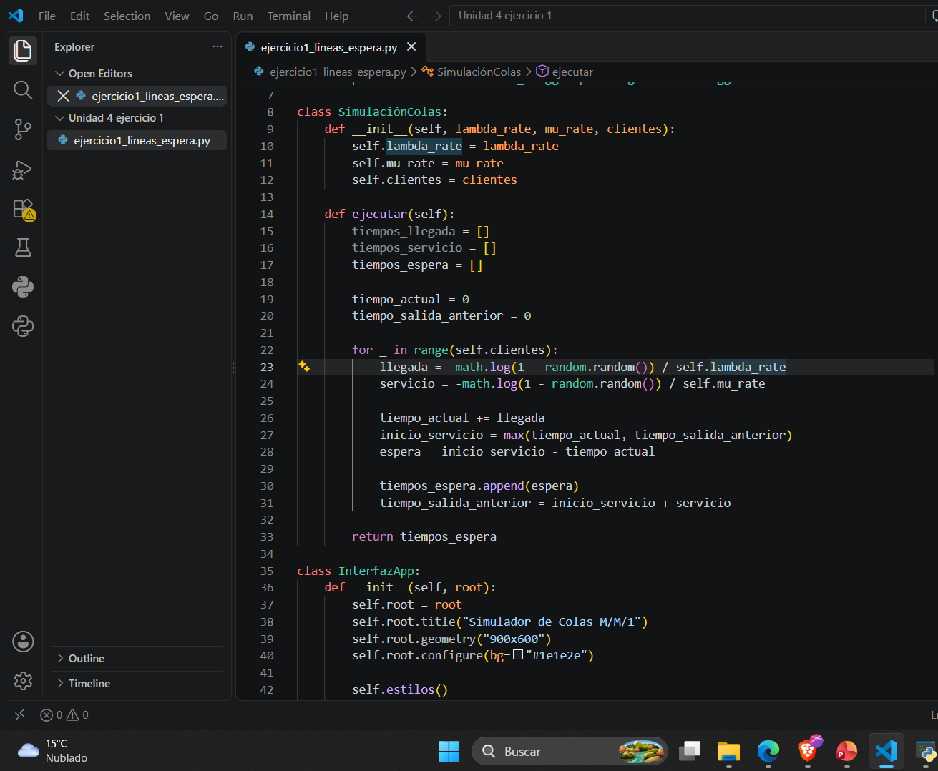
Ejercicios en Python Ejercicio 1: Lineas de Espera
En este programa usamos Python con Tkinter y Matplotlib para simular una cola de atención M/M/1. El código calcula de forma automática cuánto tiempo espera cada cliente en la fila usando fórmulas exponenciales, generando los datos necesarios para analizar el comportamiento del sistema.

Slide 11
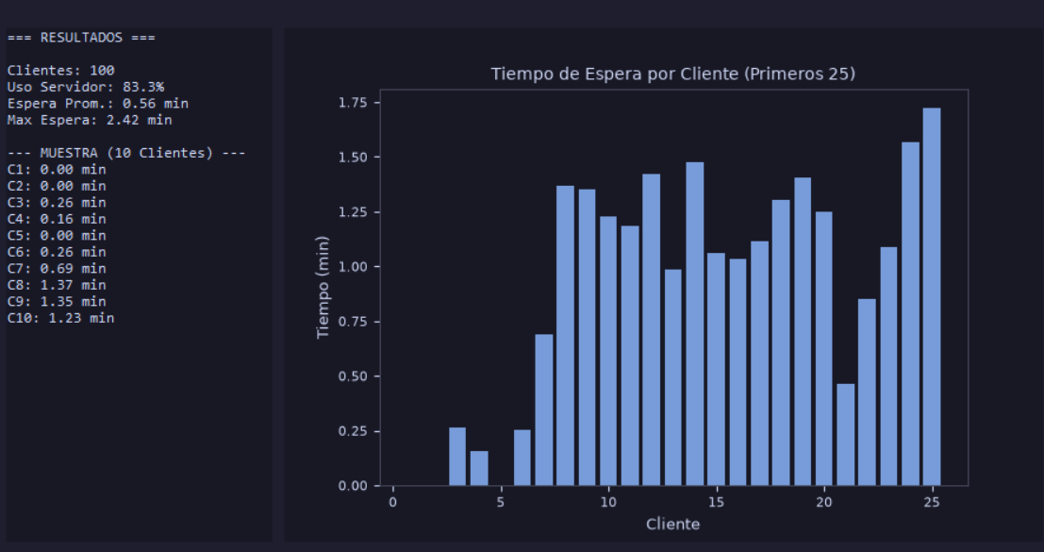
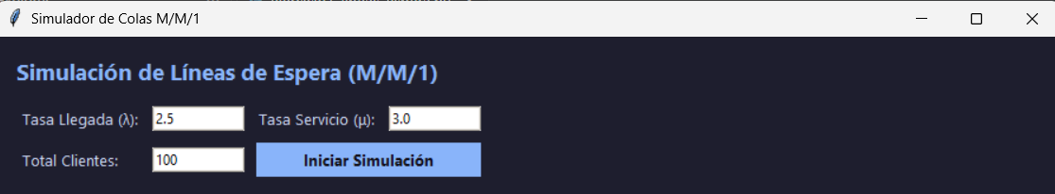
En la ventana creada con Tkinter se ingresan la llegada de clientes, la rapidez de atención y el total de personas.
La pantalla muestra el porcentaje de trabajo del servidor, el tiempo promedio de espera y una gráfica de barras con los minutos que esperó cada cliente.

Slide 12
Ejercicio 2: Sistema de Inventario
En este programa se programó la clase SimulacionInventario para simular las compras y salidas de productos en un almacén. El código descuenta la demanda diaria al azar y realiza un pedido automático cuando las existencias caen por debajo del nivel de reorden.

Slide 13
La interfaz gráfica en Tkinter permite ingresar la cantidad inicial, el punto de reorden y los días a simular.
Muestra un resumen del stock promedio, mínimo y máximo alcanzado, acompañado de una gráfica de líneas interactiva de Matplotlib que muestra cómo sube y baja el inventario.

Slide 14
Ejercicio 3: Validación Paramétrica
En este módulo se aplica una prueba estadística t de Student en Python. La clase ValidacionParametrica toma los promedios y desviaciones del simulador para calcular el estadístico t y verificar si los datos generados cumplen con las normas esperadas.

Slide 15
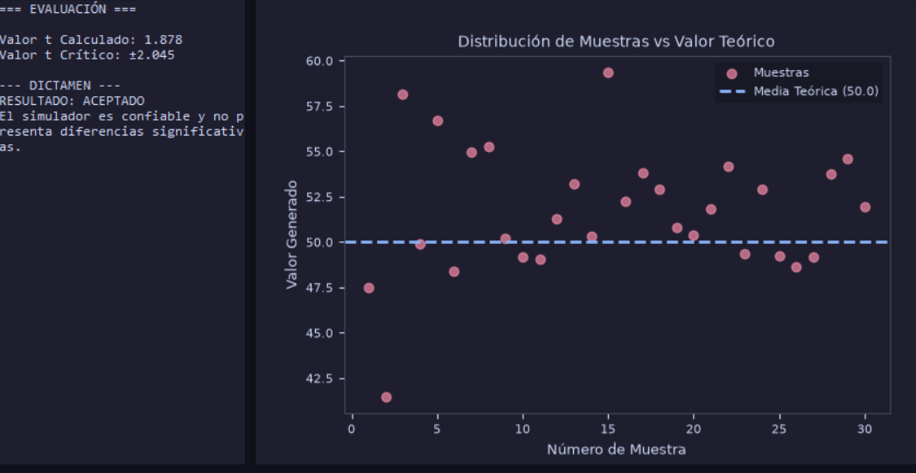
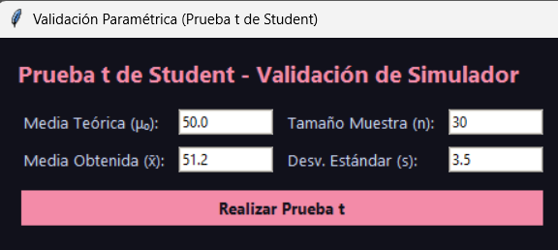
La interfaz gráfica permite ingresar los parámetros de prueba e indica con un dictamen automático si la simulación es válida o no.
Incluye un gráfico de dispersión que compara las muestras obtenidas directamente con la línea de la media teórica esperada.

Slide 16
Rstudio Ejercicio 1: Líneas de espera
En este programa desarrollado en R se construyó la función simular_colas para modelar un sistema M/M/1.
El código utiliza distribuciones exponenciales nativas (rexp) para determinar las llegadas y tiempos de atención de cada cliente, evaluando el comportamiento de la fila acumulada.

Slide 17
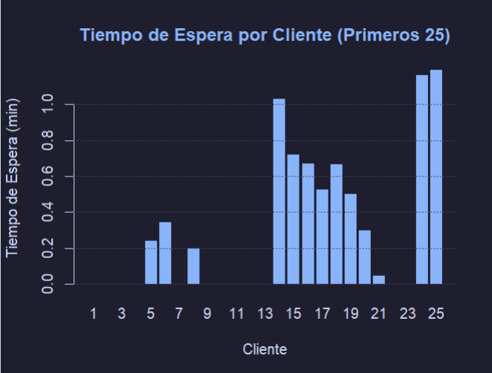
Al ejecutar el script en RStudio, la consola despliega los indicadores principales como la tasa de ocupación del servidor y la espera promedio.
A su vez, genera un gráfico de barras que permite observar visualmente la variabilidad en los tiempos de espera de los usuarios.

Slide 18
Ejercicio 2: Sistema de inventarios
En este programa se implementó la función simular_inventario en R para controlar las existencias de un almacén.
El código genera una demanda diaria aleatoria mediante sample(), reabastece el stock automáticamente cuando llega un pedido y lleva el registro del inventario día a día.

Slide 19
Al ejecutar la simulación, R muestra en consola el stock promedio, mínimo y máximo alcanzado durante el periodo.
La gráfica de líneas generada dibuja la evolución diaria del inventario e incluye una línea punteada que marca el punto de reorden.

Slide 20
Ejercicio 3: Validación paramétrica
En este programa se implementó la prueba estadística t de Student en R mediante la función validar_simulador.
El código calcula el error estándar y el estadístico t para determinar si los resultados obtenidos por el simulador difieren significativamente de la media teórica esperada.

Slide 21
Al ejecutar el script en RStudio, la consola muestra el valor t calculado, el valor crítico y emite un dictamen automático de aceptación o rechazo.
Además, genera un gráfico de dispersión con rnorm() que compara visualmente cada muestra generada con la línea de la media teórica.

Slide 22
Conclusión
Al finalizar este trabajo se logró implementar y validar con éxito cada uno de los modelos de simulación propuestos. La simulación de colas permitió entender la saturación de los servicios, el modelo de inventarios demostró cómo prevenir el desabasto mediante puntos de reorden, y las pruebas estadísticas confirmaron la precisión de los datos obtenidos.

Slide 23
Fuentes de información
Las actividades se realizaron con base a lo aprendido en clase del profesor Francisco Mingo

Slide 24
Link de Git hub
https://github.com/jhonyzars-hash/SM-TEMA-4.git

